Slide 1
Spectra en fotonen
Buiging en interferentie
Tralie
Emissiespectra.
Emissie en absorptiespectra.
Fotonen
Absorptie en emissie van een foton door een atoom
Energieniveau’s van een persoon op een trap
8. Afbeeldingen:
- Laser op gaas
- Röntgenstraling op één Al-kristal
- Röntgenstraling op Al-poeder
- Electronenbundel op kristal
© www.agtijmensen.nl 15042021

Slide 2
Volledige buiging bij smalle opening (<λ)
Cirkelgolven
M
De golf buigt na de opening alle kanten op

Slide 3
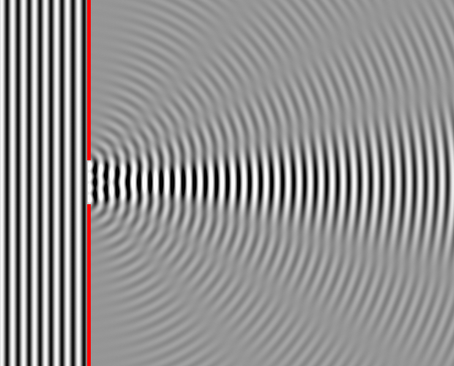
Niet volledige buiging bij brede opening (4λ)

Slide 4
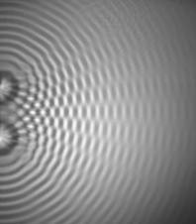
Interferentie in water
maxima
minima

Slide 5
Buiging en interferentie bij licht (Young)
twee smalle openingen
Cirkelgolven uit beide openingen interfereren achter het tralie.
laser-
bundel
Buiging achter beide openingen
Interferentiepatroon op scherm

Slide 6
Het tralie
n
Buiklijnen
Tralie met honderden spleten/mm
3
2
1
laser-
0
bundel
1
Buiging achter elk van de vele spleten.
2
De laserbundel valt op vele spleten in het tralie
3
Interferentie-patroon op scherm
Met dit interferentiepatroon als resultaat.

Slide 7
Het tralie
n
d: tralieconstante (m)
3
2
y
α₃
1
0
x
1
2
3
sinα = nλ/d n = 0, 1, 2... Tabel 35
tanα₃ =
y/x

Slide 8
Het tralie en wit licht.
3
2
1
T
0
sinα = nλ/d Tabel 35
λ_{rood} > λ_{violet} Tabel 19
Dus α_{rood}
>
α_{violet}
Het rode maximum ligt verder weg !

Slide 9
Simulatie van de stralengang bij een tralie
http://physics.bu.edu/~duffy/HTML5/diffraction_grating.html

Slide 10
Emissiespectrum
licht-
bron
1e orde spectrum
Tralie
Als de atomen dicht opeen zitten (vaste fase)
ontstaat een continu spectrum:
Alls de atomen ver van elkaar zitten (atomair gas)
ontstaat een lijnenspectrum:

Slide 11
Soorten spectra
1
2
3
1. continu spectrum:
Atomen dicht opeen.
2. lijnenspectrum:
Atomen ver uiteen.
3. bandenspectrum:
Tussenvorm.

Slide 12
Lijnen emissiespectrum ijzeratomen (Fe)
Lijnen emissiespectrum stikstofatomen (N)

Slide 13
Emissiespectrum van lichtgevend gas
heet gas
1e orde spectrum
Tralie
Absorptiespectrum van een gas
licht-
bron
Gas
Alle λ’s
Tralie
1

Slide 14
Vergelijking emissie en absorptie spectrum
1. Emissiespectrum Na (gasfase):
2. Absorptiespectrum Na (gasfase):

Slide 15
Zonnespectrum
Er zijn veel meer absorptielijnen dan er zijn weergegeven.

Slide 16
Absorptie-spectrum van de zon
Zonne-kern geeft continu emissie spectrum want . . .
Zon
Aardse atmosfeer absorbeert bepaalde golflengten . . .
Zonne-atmosfeer absorbeert bepaalde golflengten . . .
Uit absorptielijnen krijg je informatie over . . . . .

Slide 17
Absorptie en emissie
Aangeslagen atoom
Absorptie van een foton met een geschikte golflengte (energie)
Emissie van een foton met dezelfde golflengte (energie)
Absorptie-golflengte =
emissie-golflengte

Slide 18
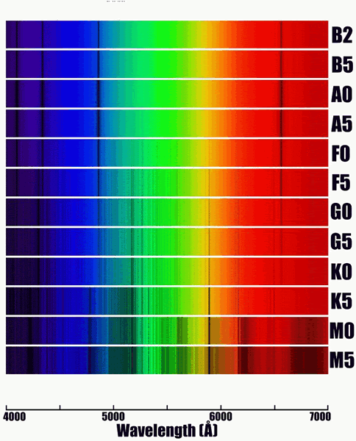
Sterren worden in verschillende klassen ingedeeld
Type ster en kleur | Temperatuur
 | K
O2 | 54.000
O5 | 46.000
B0 | 29.000
B5 | 15.200
A0 | 9.600
A5 | 8.700
F0 | 7.200
F5 | 6.400
G0 | 6.000
G2 | 5.900
G5 | 5.500
K0 | 5.150
K5 | 4.450
M0 | 3.850
M5 | 3.200
Onze zon: G2
Absorptiespectrum hangt af
de temperatuur en de samenstelling.

Slide 19
De snelheid van een foton =
Fotonen
c
c =
lichtsnelheid = 3,0.10⁸ m/s (T7)
De energie van een foton E_{f} =
h.f (T35)
h =
constante van Planck
= 6,6.10⁻³⁴ Js (T7)
1 eV =
1,6.10⁻¹⁹ J (T6)
De frequentie f =
v/λ of f = c/λ (T35)

Slide 20
Golflengte rode laser is 628 nm.
Voorbeeld.
Bereken de fotonenergie in eV.
E_{f} = h.f =
h.c/λ
= 6,63.10⁻³⁴ . 3,00.10⁸/628.10⁻⁹
= 3,157.10⁻¹⁹ J
1 eV = 1,6.10⁻¹⁹ J
E_{f} = 3,16.10⁻¹⁹/ 1,60.10⁻¹⁹ eV =
1,97 eV

Slide 21
Dopplereffect bij licht
2
1
3
1. Spectrum stilstaande bron → f
2. De ster nadert. Blauwverschuiving!
3. De ster verwijdert zich dus f_{w}<f_{b}.
Roodverschuiving!

Slide 22
Energieniveau’s bij 100 kg op een trap.
n
15
15
14
14
6
5
h
in
m
12
Ez
in
kJ
12
4
9
9
3
5
5
2
0
0
1
Ez = mgh
=100 . 9,81 . 15
=15 kJ
ΔE_{4→2} =
12 – 5 = 7 kJ
ΔE_{4→3} =
12 – 9 = 3 kJ
ΔE_{3→2} =
9 – 5 = 4 kJ

Slide 23
Interferentiepatroon, gemaakt met rechthoekig
gaas en een laser.

Slide 24
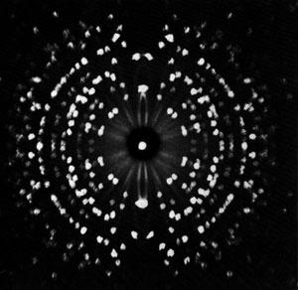
Interferentiepatroon, gemaakt met één Al-kristal
en Röntgenstraling
X-ray diffraction pattern for a single alum crystal. Dr H. J. Milledge, Department of Geology, University College, London

Slide 25
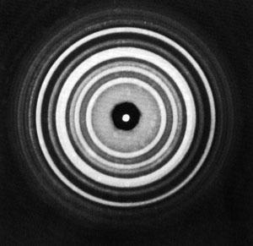
Interferentiepatroon, gemaakt met Al-poeder
en Röntgenstraling
X-ray diffraction pattern for powdered alum crystals. Dr H. J. Milledge, Department of Geology, University College, London

Slide 26
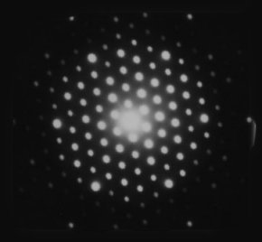
Interferentiepatroon, gemaakt met een kristal
en elektronen.

Slide 27
Einde

